Slide 1

Gestionar homologación y convalidación
Instructivo
Consultor
Cargo
Mes, Año

Slide 2
Gestionar homologación y convalidación
01 | Overview
02 | Configuraciones
03 | Gestionar homologación y convalidación
04 | Resumen

Slide 3
Overview
Gestionar homologación y convalidación

Slide 4

Overview: Mapa de Capacidades
Gestionar homologación y convalidación

Slide 5
Overview: Capacidad Admisión del Estudiante
Gestionar homologación y convalidación
Tiene como propósito administrar el proceso de inscripción y retiro de las asignaturas que los estudiantes cursarían para un periodo académico, utilizando los modelos de inscripción y sus características como lo fuera la inscripción básica, estructurada o proyectada, así como la gestión de turnos, inscripción por bloques, listas de esperas, sobrepasos, entre otros.

Slide 6
Overview: Capacidad Admisión del Estudiante
Gestionar homologación y convalidación
Avance Académico

Slide 7

Overview: Capacidad Admisión del Estudiante– Avance Académico
Gestionar homologación y convalidación
Todo LAC

Slide 8
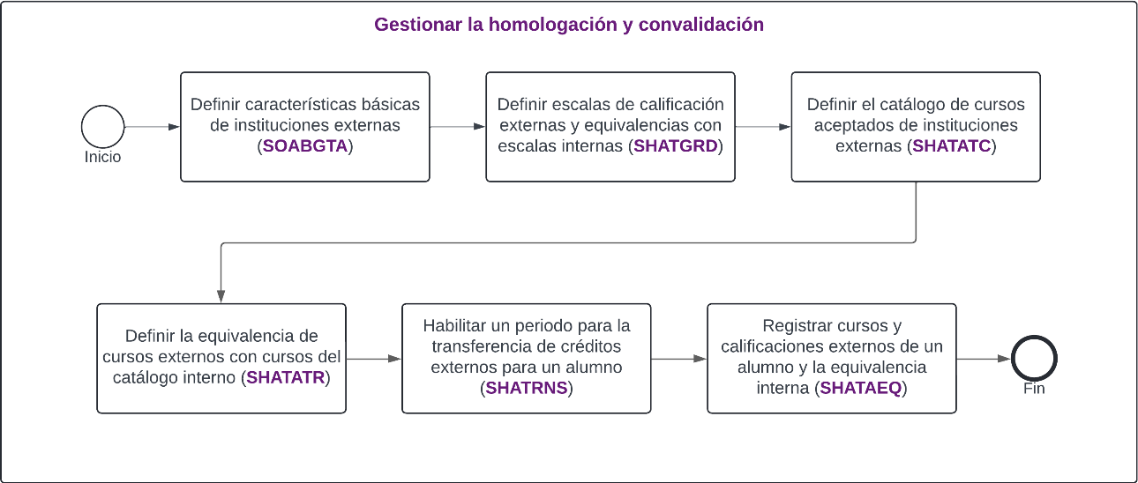
Overview: Capacidad Admisión del Estudiante– Avance Académico – Gestionar homologación y convalidación
Gestionar homologación y convalidación

Slide 9
Overview: Capacidad Admisión del Estudiante– Avance Académico – Gestionar homologación y convalidación
Gestionar homologación y convalidación
El proceso busca reconocer los conocimientos académicos previos que posea el estudiante y que hayan sido desarrollados en otras instituciones, pudiendo provenir una o varias instituciones, así como de uno o varios periodos.
Este proceso permite dar cumplimiento a uno o varios requerimientos académicos del plan de estudios, tradicionalmente relacionados a las asignaturas de la institución.
Se definirá como Homologaciones, aquellos reconocimientos de conocimientos académicos previos que hayan sido desarrollados en la propia institución, pudiendo provenir desde planes de estudios previos u otros programas de estudios (cuando correspondan a asignaturas con códigos y nombre diferentes que son equivalentes)

Slide 10
CONFIGURACIONES
Gestionar homologación y convalidación

Slide 11
Definir Instituciones de Procedencia
Gestionar homologación y convalidación

Slide 12
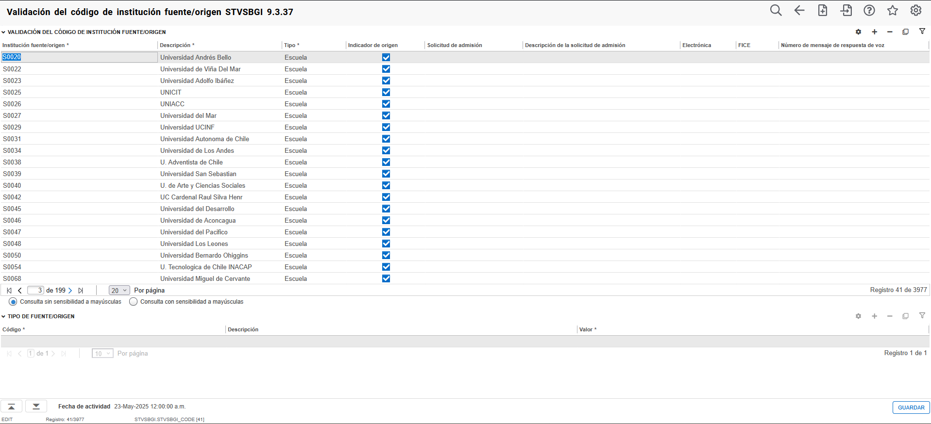
Premisa: Validación de código de institución fuente/origen (STVSBGI)
Gestionar homologación y convalidación
Se requiere que las distintas instituciones de origen de las cuales pudiéramos reconocer conocimientos previos del estudiante se encuentren contempladas en la nómina de STVSBGI, misma que fuera cargada en el Macroproceso Gestionar la Admisión.

Slide 13
Configuración: Institución de articulación de transferencia
(SOABGTA)
Gestionar homologación y convalidación
2
1
3
Desde la página SOASBGA se configuran, de las instituciones definidas anteriormente, a cuáles se les puede dar convalidaciones a los estudiantes que procedan de ellas. Para ello, siga los siguientes pasos:
Ingrese o seleccione el Código correspondiente a la Institución que se definirá válida para convalidaciones.
Ingrese el período a partir del cual se podrán otorgar convalidaciones para los estudiantes que procedan de la institución.
Presione el botón ‘Ir’.

Slide 14
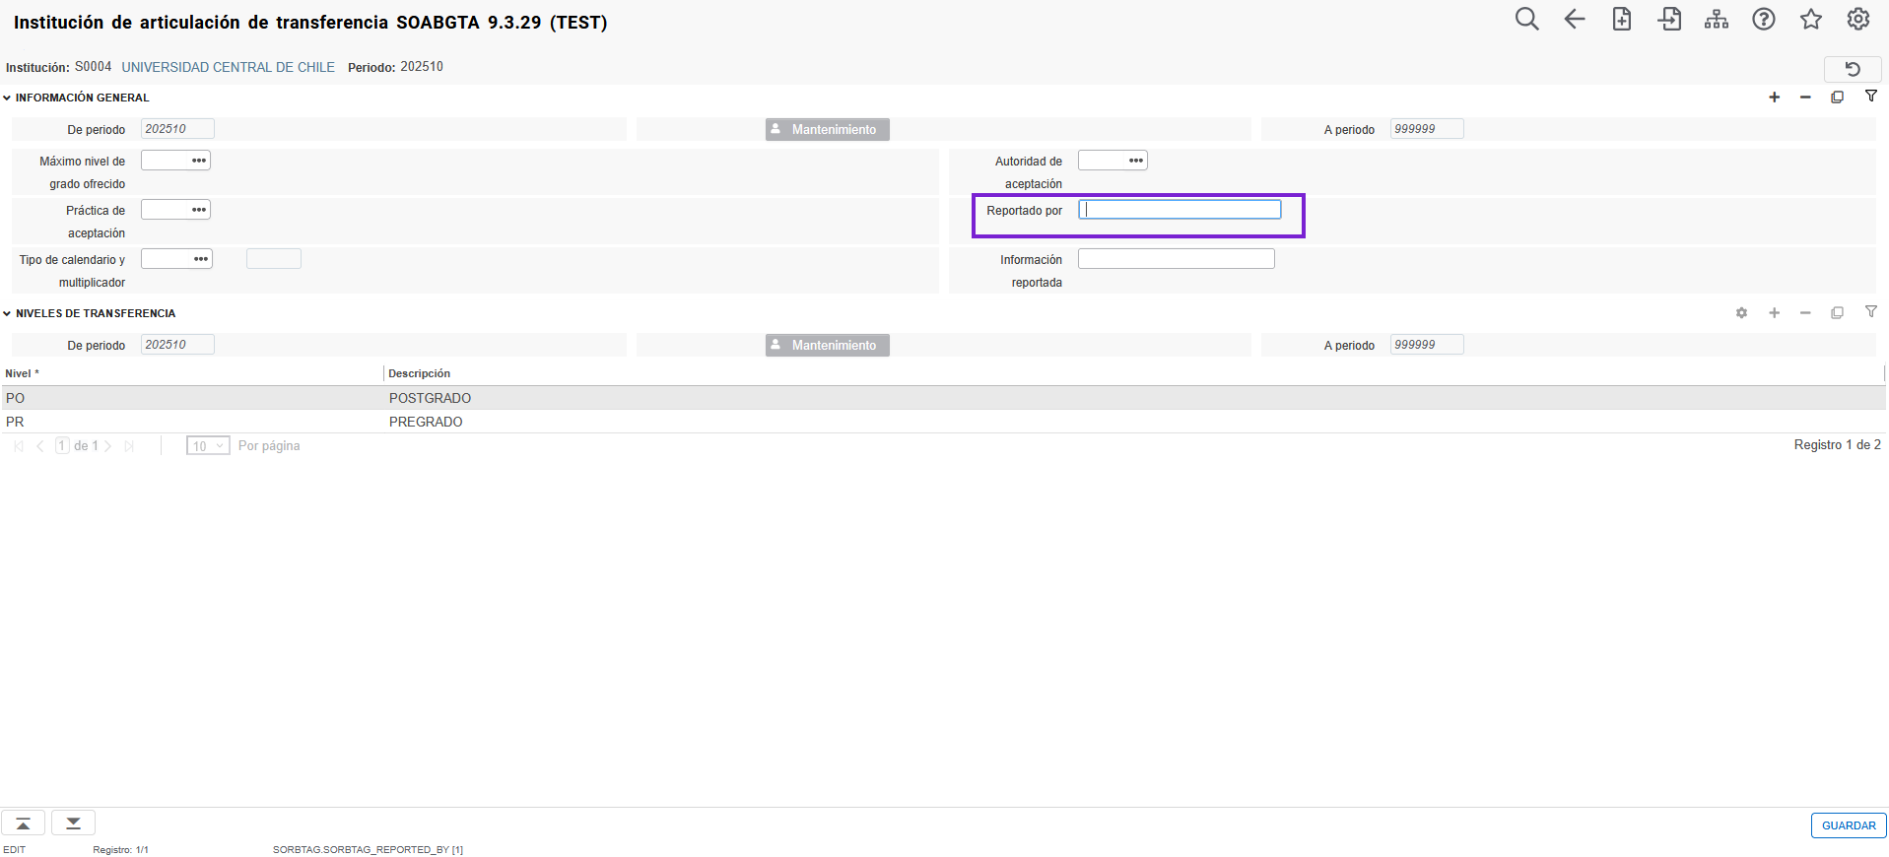
Configuración: Institución de articulación de transferencia
(SOABGTA)
Gestionar homologación y convalidación
4
En el bloque Información General:
Agregue un espacio en el campo “Reportado por” con el fin de que exista un dato en este bloque.
Guarde la información.
Pase al siguiente bloque.
6
5

Slide 15
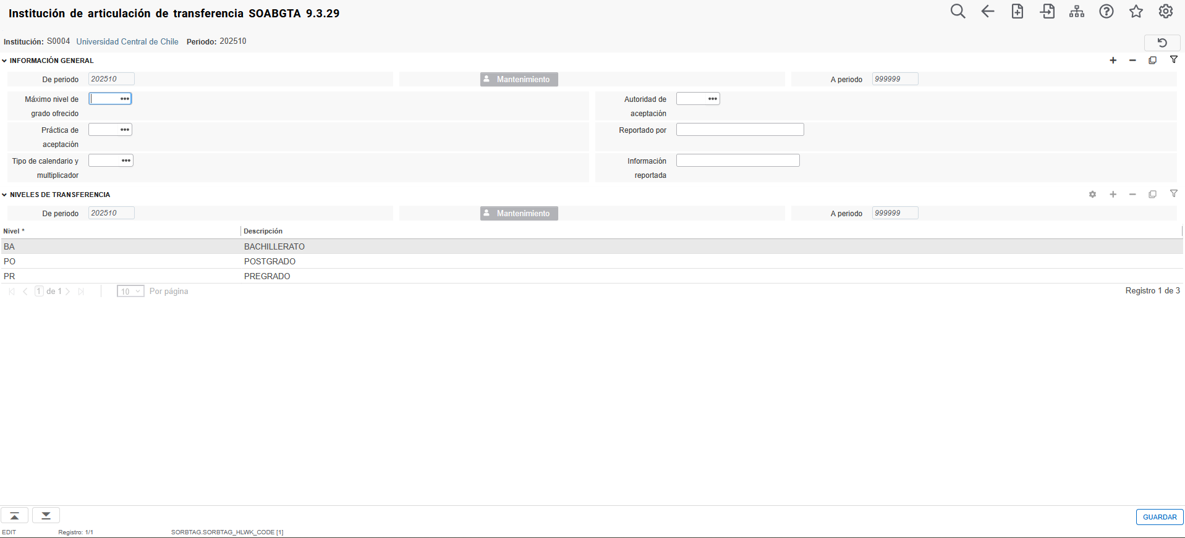
Configuración: Institución de articulación de transferencia
(SOABGTA)
Gestionar homologación y convalidación
7
En el bloque Niveles de Transferencia:
Ingrese o seleccione el Código correspondiente al nivel para el cual se podrán otorgar convalidaciones para los estudiantes y programas procedentes de la institución.
Use el botón + para ingresar más de un nivel en el bloque.
Guarde la información.
8

Slide 16
Códigos de calificaciones de las Instituciones de procedencia
Gestionar homologación y convalidación

Slide 17
Configuración: Mantenimiento de calificación de transferencia (SHATGRD)
Gestionar homologación y convalidación
1
2
Desde la página SHATGRD se configuran los códigos de calificaciones que pueden haber obtenido los estudiantes en las diferentes instituciones de procedencia. Para ello, siga los siguientes pasos:
Ingrese o seleccione el Código correspondiente a la Institución para la cual se configurarán las calificaciones.
Presione el botón ‘Ir’.

Slide 18
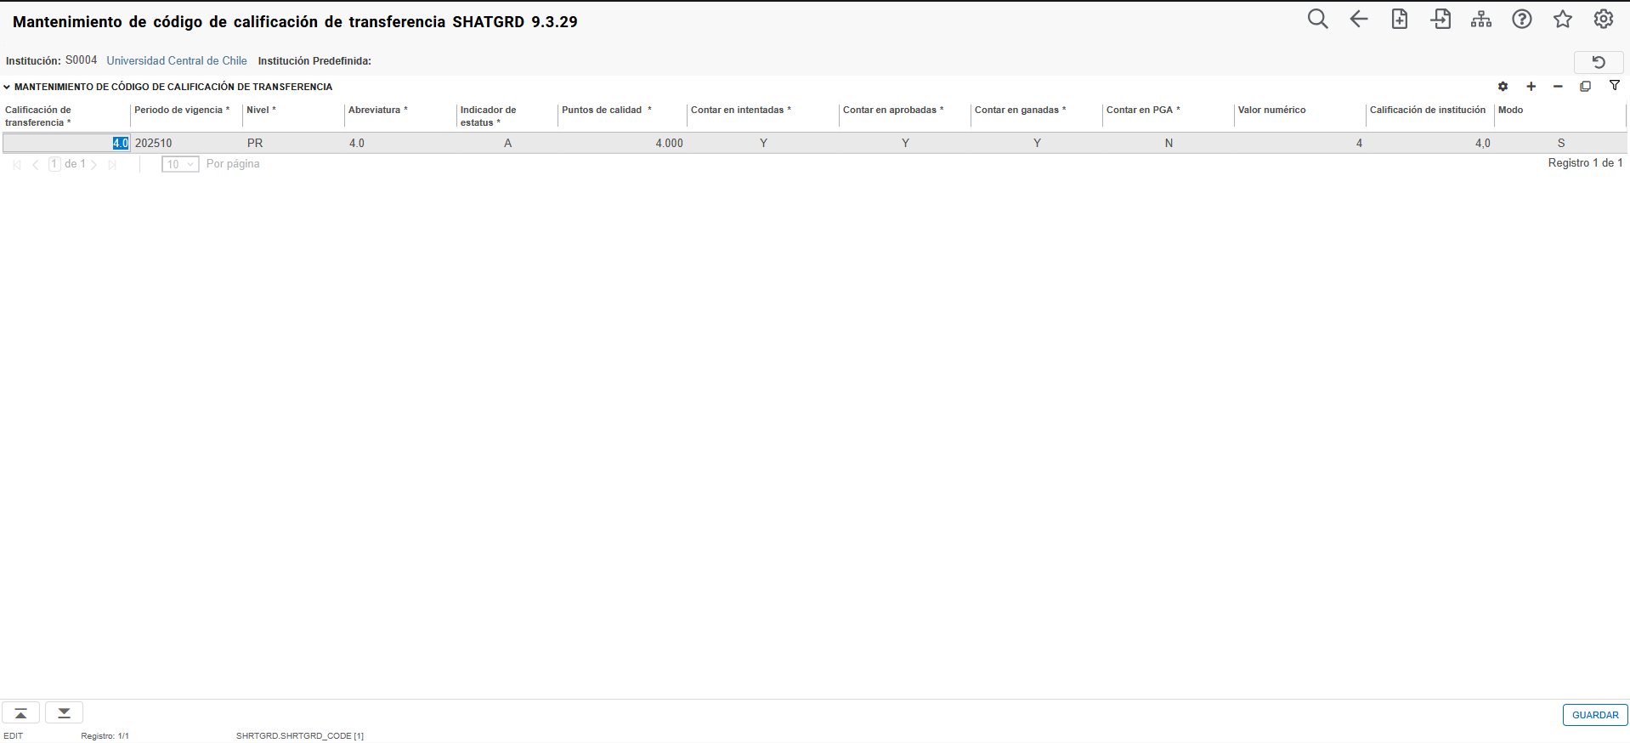
Configuración: Mantenimiento de calificación de transferencia (SHATGRD)
Gestionar homologación y convalidación
3
4
5
6
7
8
Ingrese el código de la calificación que puede obtener el estudiante en las asignatura que se le van a convalidar.
Ingrese o seleccione el período a partir del cual la calificación será tomada para la convalidación.
Ingrese el nivel para el cual esta calificación puede ser convalidada.
Ingrese una descripción abreviada del código de calificación (hasta 7 caracteres).
Ingrese el estatus del código de calificación. Los valores son I (Inactivo) o A (Activo).
Ingrese los puntos de calidad correspondientes a la calificación. Estos puntos son los que se tomarían en cuenta para el cálculo del promedio del estudiante, si aplica.

Slide 19
Configuración: Mantenimiento de calificación de transferencia (SHATGRD)
Gestionar homologación y convalidación
9
10
11
12
Active las casillas que se indican a continuación, según corresponda:
  Contar en intentadas: un curso que se califique con el código de calificación se debe contar como intentado o cursado por el alumno.
  Contar en aprobadas: un curso al que se califique con el código de calificación se debe contar como aprobado para el alumno.
  Contar en ganadas: un curso al que se califique con el código de calificación se debe contar como completado en la historia académica del alumno.
  Contar en PGA: un curso al que se califique con el código de calificación se debe incluir en el cálculo del promedio del alumno. Para el cálculo del promedio se toman los puntos de calidad del código de calificación.
Ingrese el valor numérico de la calificación.
Ingrese la calificación que le será equivalente dentro de la UAI.
Ingrese el Modo de calificación que corresponda.

Slide 20
Configuración: Mantenimiento de calificación de transferencia (SHATGRD)
Gestionar homologación y convalidación
14
Guarde la Información.
Inserte el nuevo registro y repita la operación hasta haber registrado todas las calificaciones válidas de la institución de procedencia y su equivalente con la institución.
13

Slide 21
Catálogo de Institución de procedencia
Gestionar homologación y convalidación

Slide 22
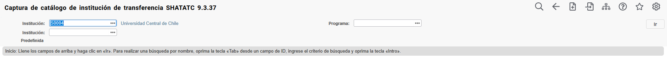
Configuración: Captura de Catálogo de Institución de Transferencia (SHATATC)
Gestionar homologación y convalidación
2
1
3
Desde la página SHATATC se configuran el catálogo de cursos que pueden ser convalidados para las diferentes instituciones de procedencia. Para ello, siga los siguientes pasos:
Ingrese o seleccione el Código correspondiente a la Institución para la cual se configurarán las asignaturas.
Ingrese, si es necesario, el programa para el cual se definiría el catálogo de asignaturas que se pueden convalidar si el estudiante procede de la institución ingresada en el paso 1.
Si lo desea, este paso puede obviarlo y el catálogo se definirá para la Institución, independientemente
del Programa al que se daría convalidación.
Presione el botón ‘Ir’.

Slide 23
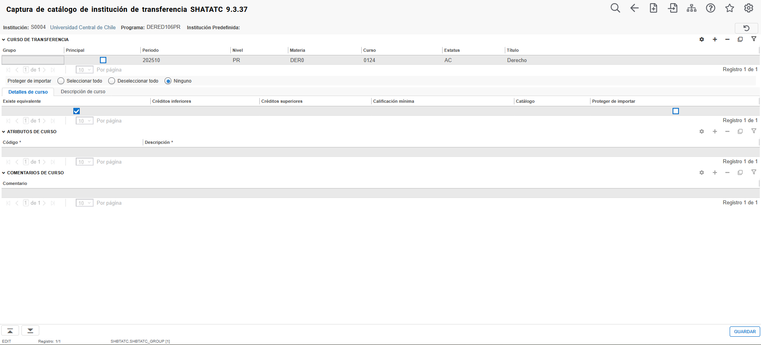
Configuración: Captura de Catálogo de Institución de Transferencia (SHATATC)
Gestionar homologación y convalidación
4
5
6
7
8
Ingrese o seleccione el período a partir del cual la asignatura será tomada para la convalidación (debe ser igual o mayor al período definido para la institución en la página SOABGTA.
Ingrese el nivel para el cual esta asignatura puede ser convalidada. La lista dependerá de los niveles definidos en SOABGTA.
Ingrese el código de la asignatura de procedencia (puede ser igual al de la UAI o uno que corresponda ala institución) en los campos Materia y Curso.
Ingrese el estatus de la asignatura. Solo los cursos activos pueden ser convalidados.
Ingrese el nombre de la asignatura de procedencia (máximo 30 caracteres).
Guarde la información.
Para ingresar más registros, presione el botón +.
9

Slide 24
Configuración: Captura de Catálogo de Institución de Transferencia (SHATATC)
Gestionar homologación y convalidación
10
11
Si lo desea, puede asignar atributos a las asignaturas dadas por convalidación. Por ejemplo electivas.
Si lo desea, puede agregar comentarios a cada asignatura.
Guarde la información.
12

Slide 25
Articulación de curso para convalidación
Gestionar homologación y convalidación

Slide 26
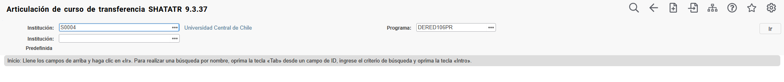
Configuración: Articulación de curso de transferencia (SHATATR)
Gestionar homologación y convalidación
1
2
3
Desde la página SHATATR se define la articulación entre las asignaturas definidas en la página SHATATC y las de la UAI que serán convalidadas por ellas. Para ello, siga los siguientes pasos:
Ingrese o seleccione el Código correspondiente a la Institución para la cual se configurarán las equivalencias.
Ingrese, si es necesario, el programa para el cual se definiría la equivalencia entre sus asignaturas y las de UAI.
Si lo desea, este paso puede obviarlo y el catálogo se definirá para la Institución, independientemente
del Programa al que se daría convalidación.
Presione el botón ‘Ir’.

Slide 27
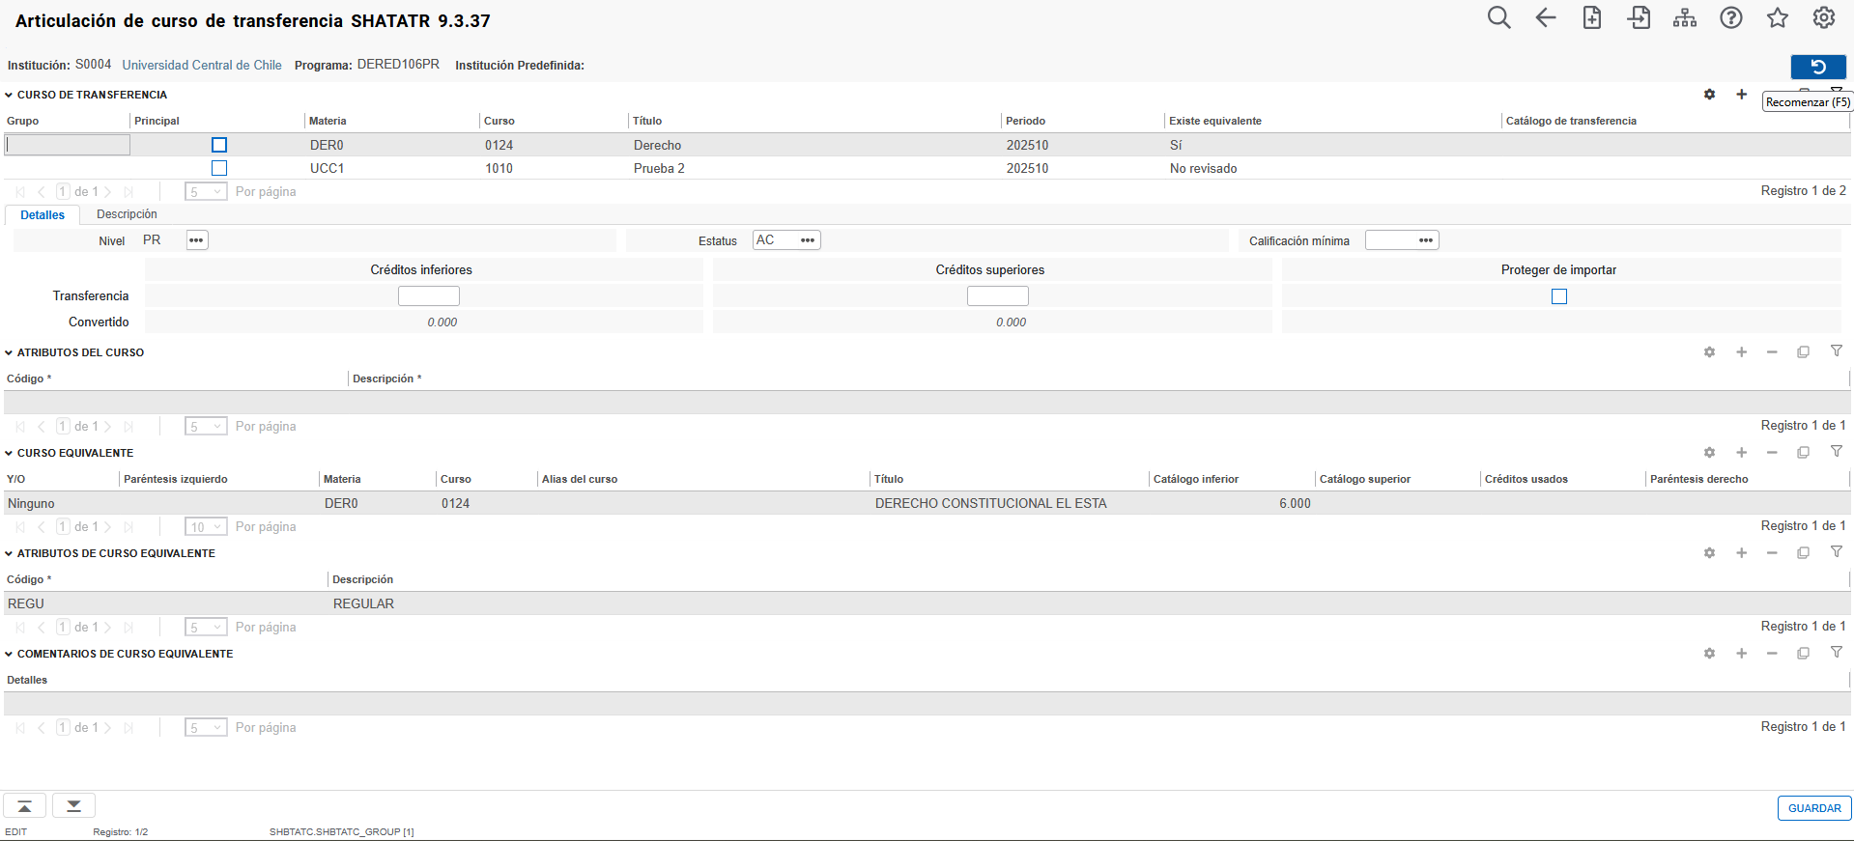
Configuración: Articulación de curso de transferencia (SHATATR)
Gestionar homologación y convalidación
4
La página muestra la lista de asignaturas definidas en la página SHATATC para la institución-Programa ingresados en el bloque de ingreso a la página en los bloques Curso de Transferencia y Atributos del curso.
Para indicar la equivalencia de la asignatura de institución de procedencia, haga clic sobre el registro que corresponda y active la casilla ‘Principal’

Slide 28
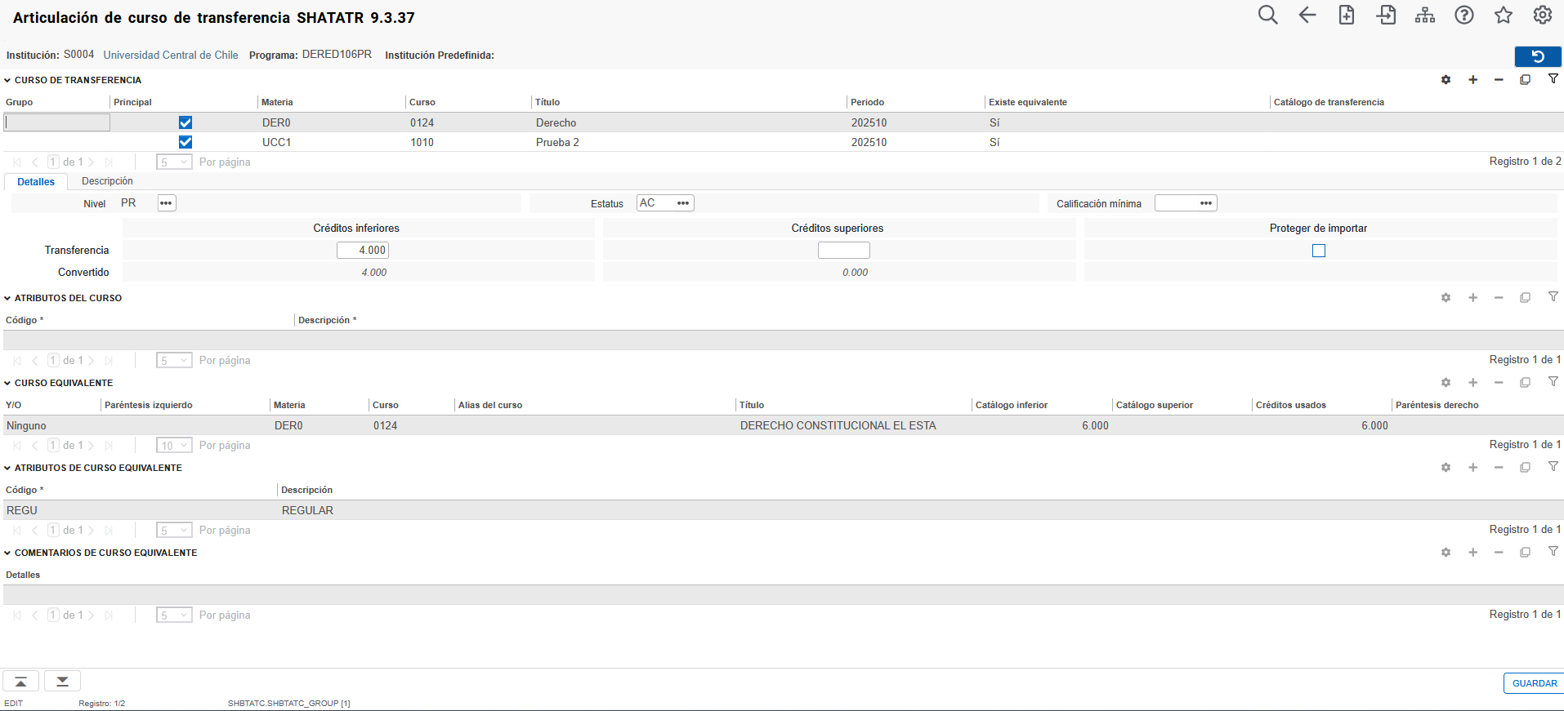
Configuración: Articulación de curso de transferencia (SHATATR)
Gestionar homologación y convalidación
4
5
La página muestra la lista de asignaturas definidas en la página SHATATC para la institución-Programa ingresados en el bloque de ingreso a la página en los bloques Curso de Transferencia y Atributos del curso.
Para indicar la equivalencia de la asignatura de institución de procedencia, haga clic sobre el registro que corresponda y active la casilla ‘Principal’
Ingrese los créditos que tiene la asignatura en la institución de procedencia

Slide 29
Configuración: Articulación de curso de transferencia (SHATATR)
Gestionar homologación y convalidación
Ingrese la siguiente información en el Bloque Curso Equivalente:
Código de la asignatura que se dará como convalidada para el curso de la institución de procedencia: seleccione desde el campo curso el que corresponda (debe estar definida en el catálogo). Automáticamente se desplegarán el Título, los créditos y los atributos de la asignatura, según lo que tenga definido en el catálogo de cursos.
  Si la equivalencia es a más de un curso, puede utilizar el paréntesis izquierdo y derecho para agrupar las asignaturas y utilizar los valores Y/O en el campo correspondiente)
6

Slide 30
Configuración: Articulación de curso de transferencia (SHATATR)
Gestionar homologación y convalidación
Si lo desea, puede agregar un comentario sobre la equivalencia en el campo Detalles.
Guarde la información.
Esto se debe hacer para cada una de las asignaturas de la institución de procedencia para definir qué asignatura(s) de la UAI serán convalidadas si el estudiante la tiene aprobada en la institución de procedencia.
7
8

Slide 31
Gestionar homologación y convalidación
Gestionar homologación y convalidación

Slide 32
Convalidación por articulación de equivalencias definidas
Gestionar homologación y convalidación

Slide 33
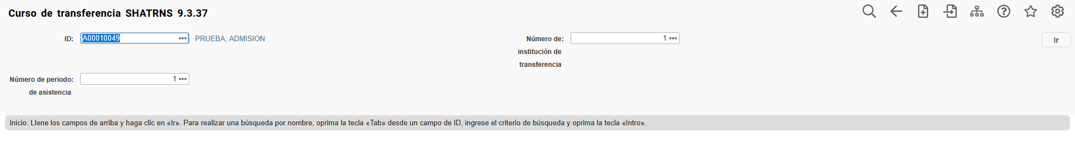
Curso de transferencia (SHATRNS)
Gestionar homologación y convalidación
1
2
Las convalidaciones podrán ser formalizadas por medio de la página administrativa SHATRNS, que es en donde quedan definidas. Para ello siga los siguientes pasos:
Ingrese el ID del estudiante al cual se le otorgarán las convalidaciones
Posteriormente se debe definir el campo ‘Número de institución de transferencia’, este campo representa un identificador de la institución de la cual provendría la homologación externa a concretar, por lo cual debiera existir solo un código por institución externa que esté relacionada con el estudiante. Se sugiere como primer registro usar el valor numérico 1, en caso de que se presenten homologaciones externas de dos o más instituciones, se sugiere definir este campo como un número correlativo de las mismas (1, 2, 3 …, N), siendo parametrizada con el valor 2 a la segunda institución a ingresar.

Slide 34
Curso de transferencia (SHATRNS)
Gestionar homologación y convalidación
3
4
Realizado lo anterior, se requiere definir el campo ‘Número de periodo de asistencia’; este campo representa un identificador de los distintos periodos académicos que el estudiante desea homologar y fueran provenientes de una misma institución de origen, por lo cual deberá existir un código por cada periodo académico asociado a la institución externa relacionada con el estudiante.
Se sugiere como primer registro usar el valor numérico 1. Si decide incluir en un único periodo todos conocimientos externos obtenido por el estudiante se recomienda utilizar un único registro, pero si se desea diferenciar los contenidos cursados por cada periodo académico desarrollado por el estudiante en la institución externa se deberá utilizar un número correlativo para cada periodo a ingresar (1, 2, 3…N).
Presione el botón ‘Ir’.

Slide 35
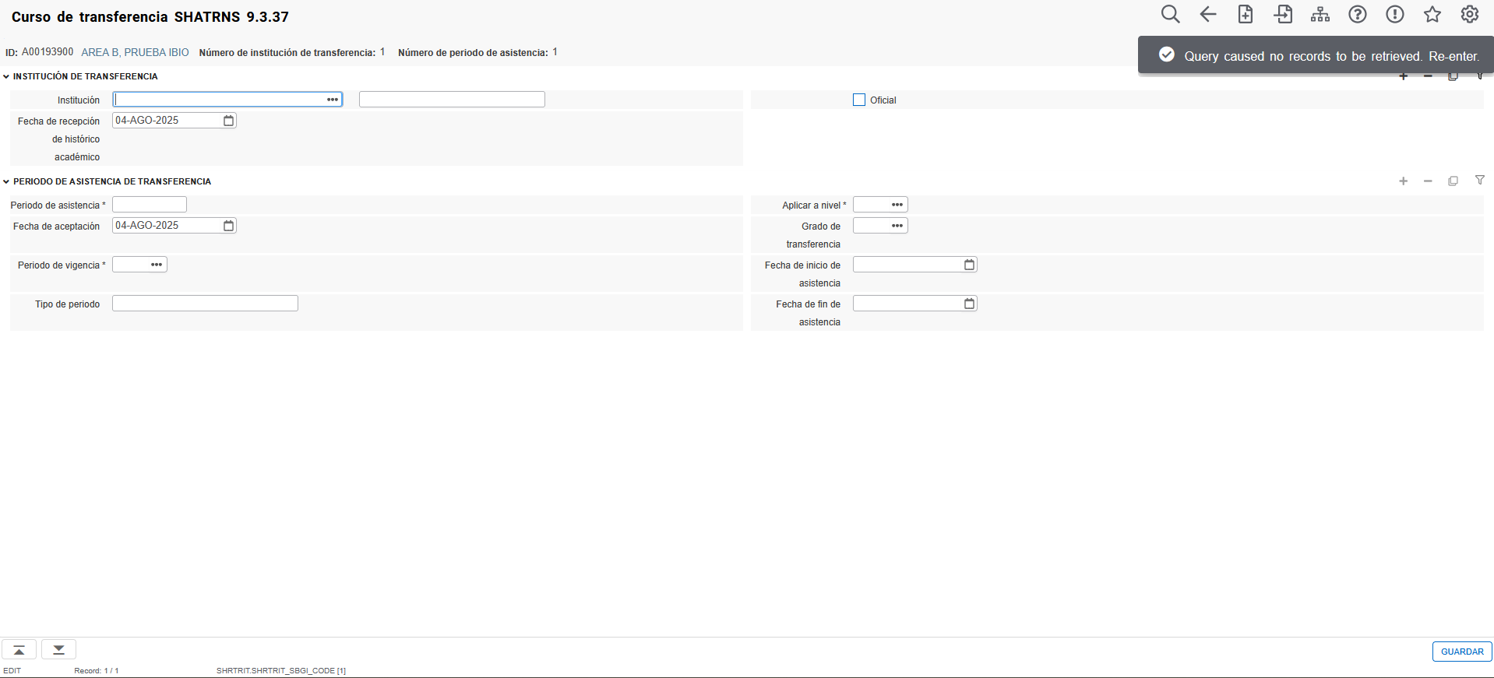
Curso de transferencia (SHATRNS)
Gestionar homologación y convalidación
5
Ingrese o seleccione el código de la Institución de procedencia para la cual se dará la convalidación al estudiante. La fecha de ingreso de la información queda en la fecha de recepción.
Guarde la información.
Pase al siguiente bloque.
7
6

Slide 36
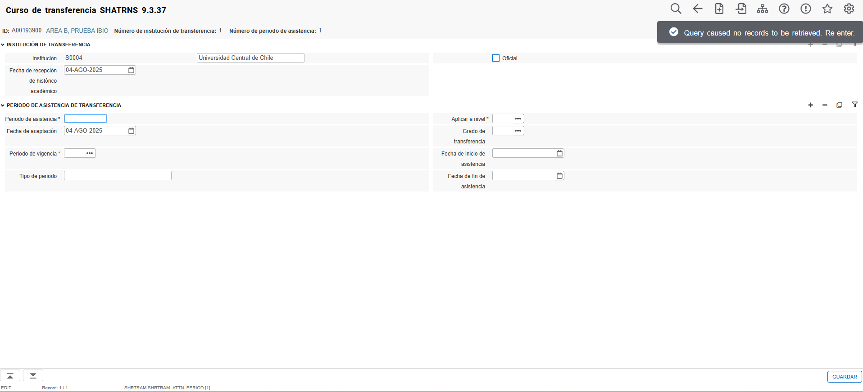
Curso de transferencia (SHATRNS)
Gestionar homologación y convalidación
8
10
9
En el campo Periodo de asistencia , ingrese o seleccione en el cual el estudiante haya cursado las asignaturas en la institución de origen. Este período debe ser mayor o igual al definido en el catálogo de las asignaturas de transferencia (SHATATC).
El campo fecha de aceptación toma la fecha de ingreso de la información en la página.
En el campo ‘Periodo de Vigencia’ ingrese o seleccione el periodo académico en el cual quedarán convalidadas las asignaturas para el estudiante en UAI.
Ingrese el nivel para el cual se convalidarán las asignaturas.
Guarde la información.
11

Slide 37
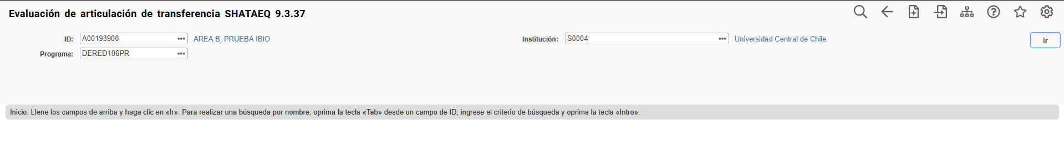
Evaluación de articulación de transferencia (SHATAEQ)
Gestionar homologación y convalidación
1
2
3
4
Luego de registrar la institución de procedencia, períodos y nivel , en la página SHATAEQ se deben ingresar las asignaturas que se le convalidarán al estudiante y la calificación obtenida en la institución de procedencia, siguiendo los siguientes pasos:
Ingrese el ID del estudiante al cual se le otorgarán las convalidaciones
Ingrese o seleccione el código de la Institución de procedencia.
Ingrese el Programa para el cual se hará la convalidación.
Presione el botón ‘Ir’.

Slide 38
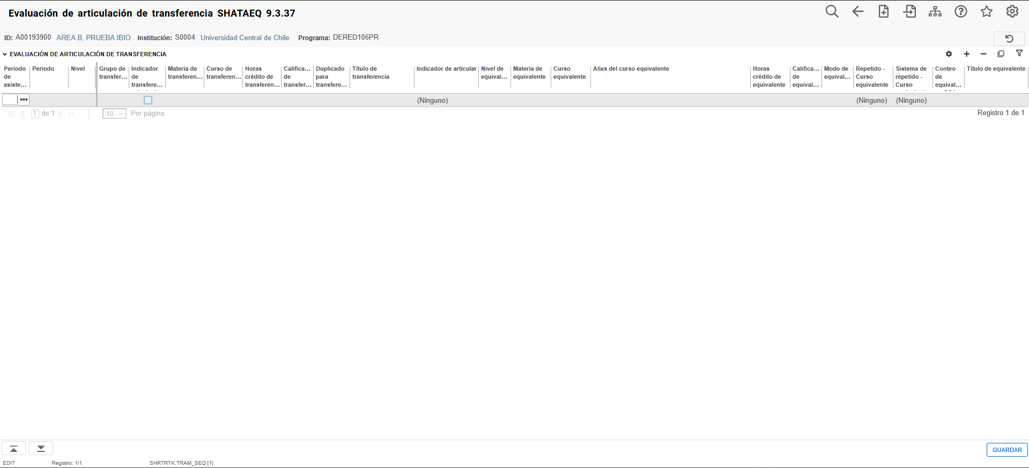
Evaluación de articulación de transferencia (SHATAEQ)
Gestionar homologación y convalidación
5
Seleccione el Período de Asistencia haciendo clic en el botón . El sistema lo lleva a la página de resumen de registros de SHATRNS para que seleccione, si aplica, el período que le corresponde al estudiante e institución de procedencia:

Slide 39
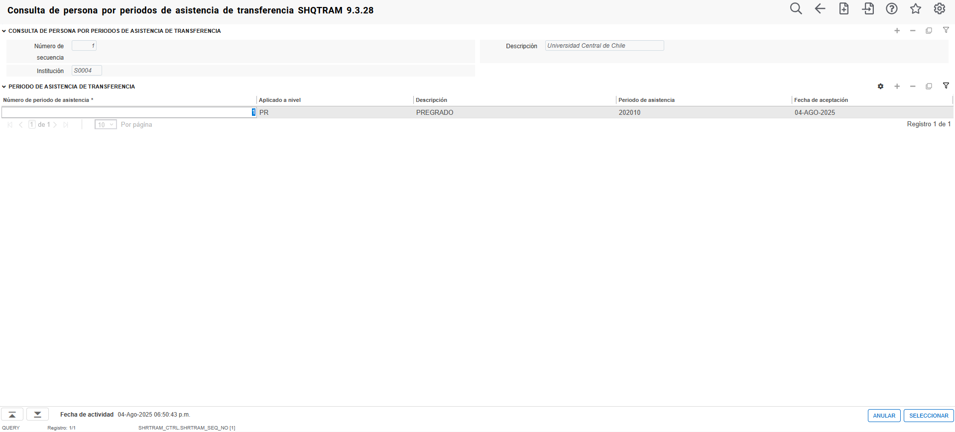
Evaluación de articulación de transferencia (SHATAEQ)
Gestionar homologación y convalidación
Haga clic sobre el período de asistencia del estudiante a la Institución de procedencia (según lo cargado en SHATRNS) y presione el botón Seleccionar. El sistema regresa a la página SHATAEQ con el registro seleccionado.

Slide 40

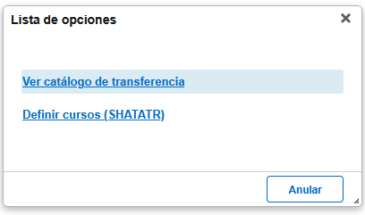
Evaluación de articulación de transferencia (SHATAEQ)
Gestionar homologación y convalidación
6
7
8
9
Ingrese el período para el cual se hará efectiva la convalidación
Ingrese el Nivel para el cual se dará la convalidación.
Seleccione la materia que cursó el estudiante en la institución de procedencia haciendo clic sobre el botón del campo Materia de transferencia.
Haga clic sobre la opción Definir cursos (SHATATR) de la ventana emergente.

Slide 41
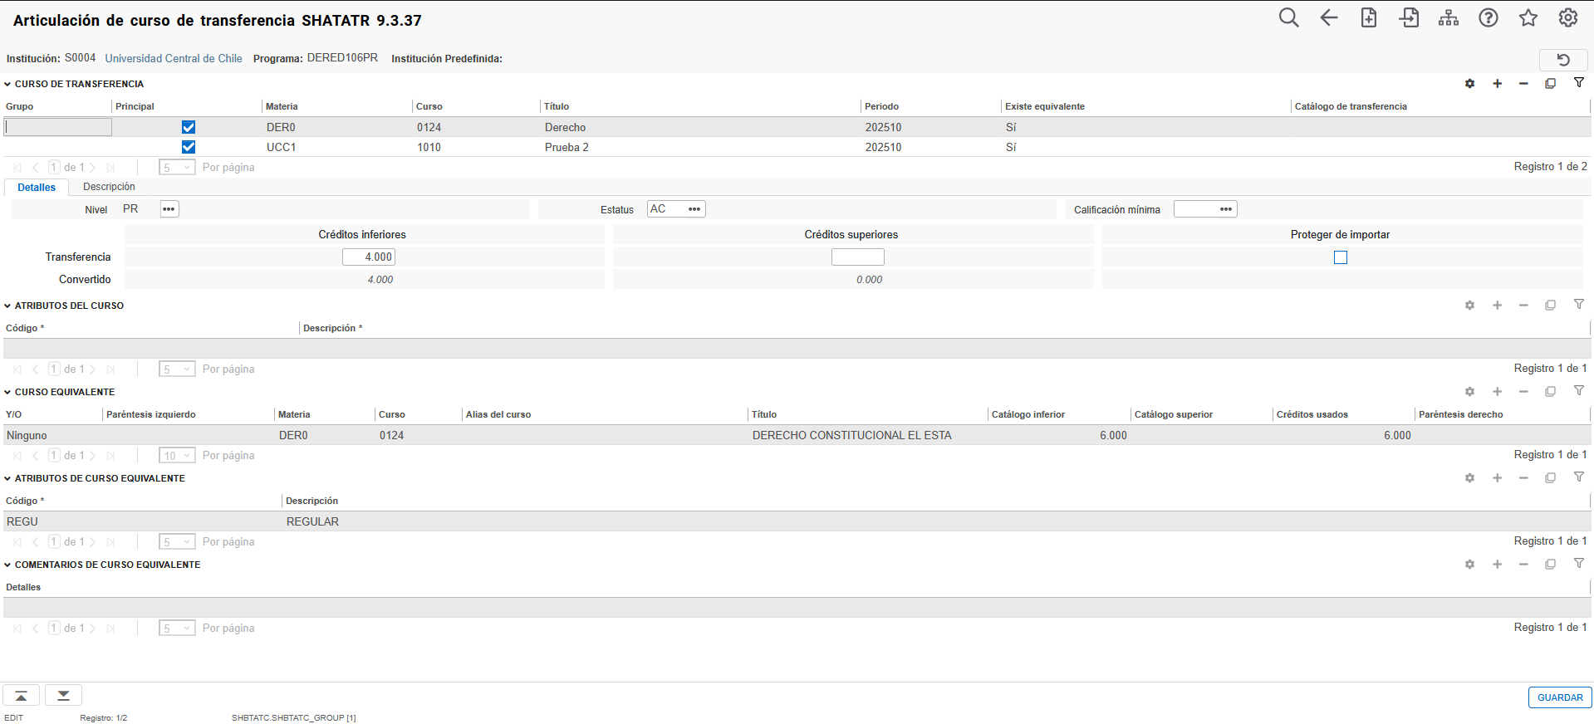
Evaluación de articulación de transferencia (SHATAEQ)
Gestionar homologación y convalidación
Haga clic sobre la asignatura de la Institución de procedencia que va a convalidar al estudiante, active la casilla Principal y presione el botón Seleccionar. El sistema regresa a la página SHATAEQ con las características del curso llenas.

Slide 42

Evaluación de articulación de transferencia (SHATAEQ)
Gestionar homologación y convalidación
10
Ingrese la calificación que obtuvo el estudiante en la asignatura de procedencia (las calificaciones válidas con las que fueron configuradas en la página SHATGRD para la institución de procedencia).
Ingrese, insertando registros por medio de la opción ‘+’ todas las asignaturas que le va a
convalidar al estudiante
Guarde la información
11

Slide 43
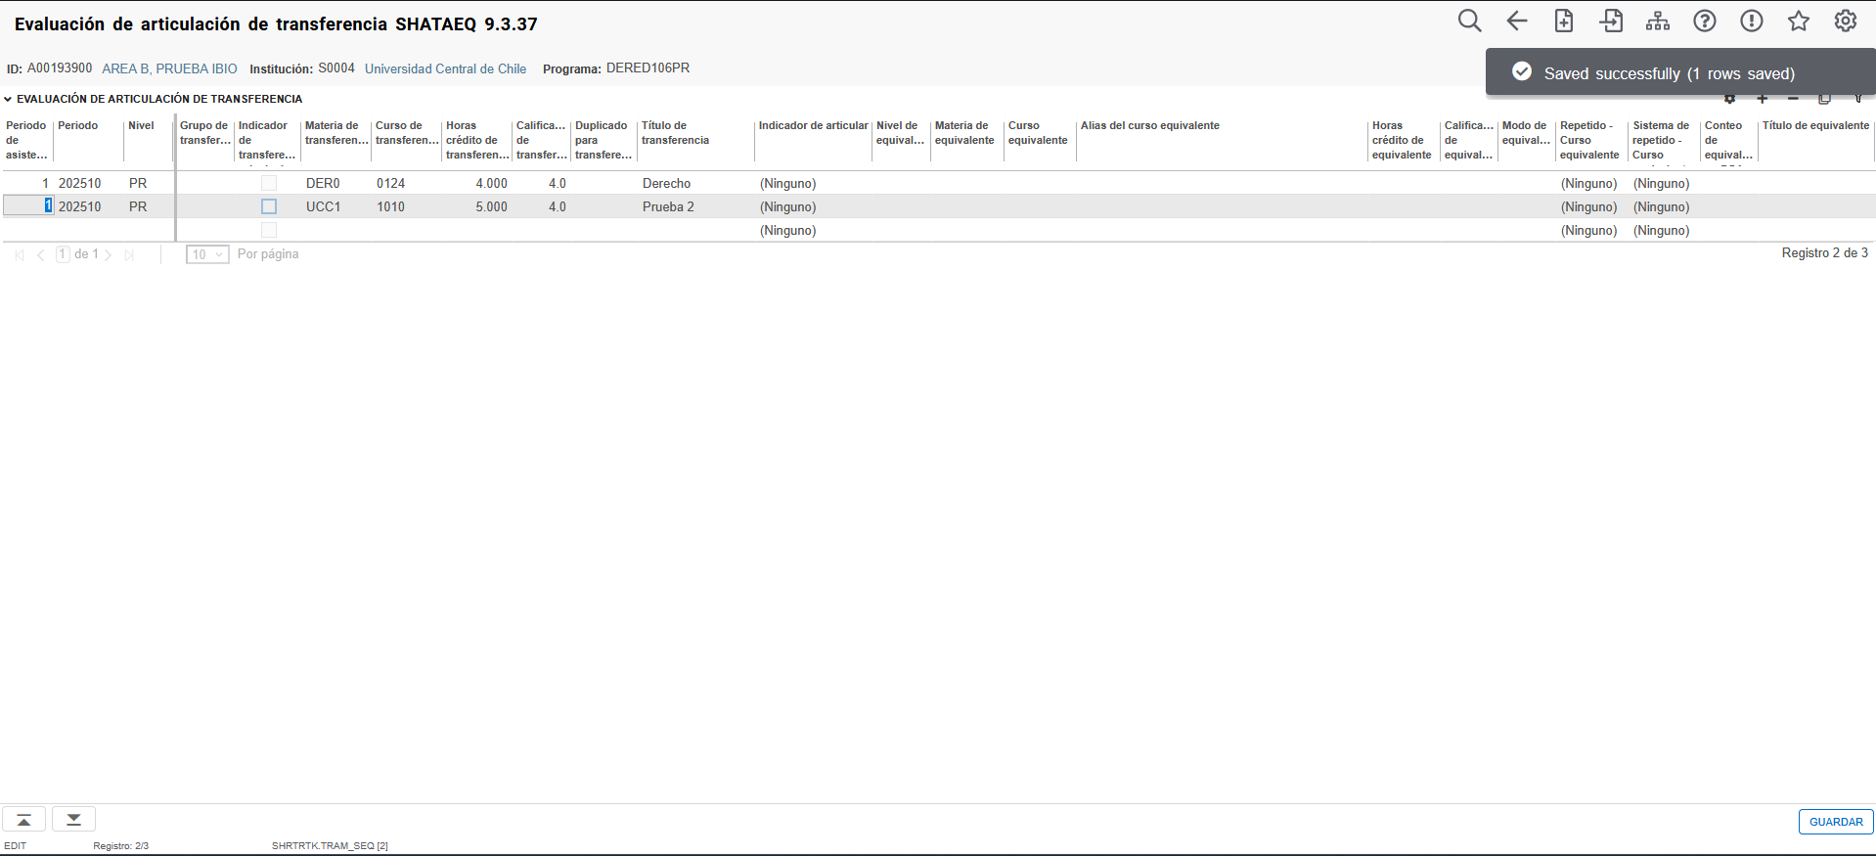
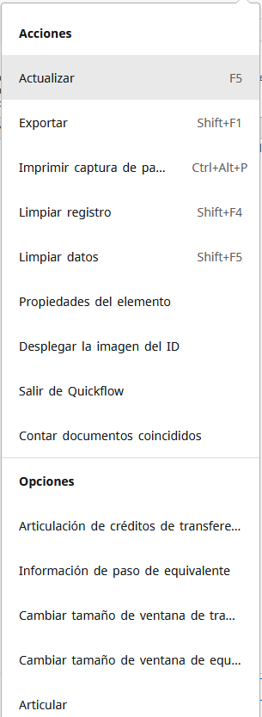
Evaluación de articulación de transferencia (SHATAEQ)
Gestionar homologación y convalidación
12
Toda vez que se tienen las asignaturas a convalidar guardadas en la página:
Haga clic sobre el ícono de herramientas.
Haga clic sobre la opción ‘Articular’
13

Slide 44
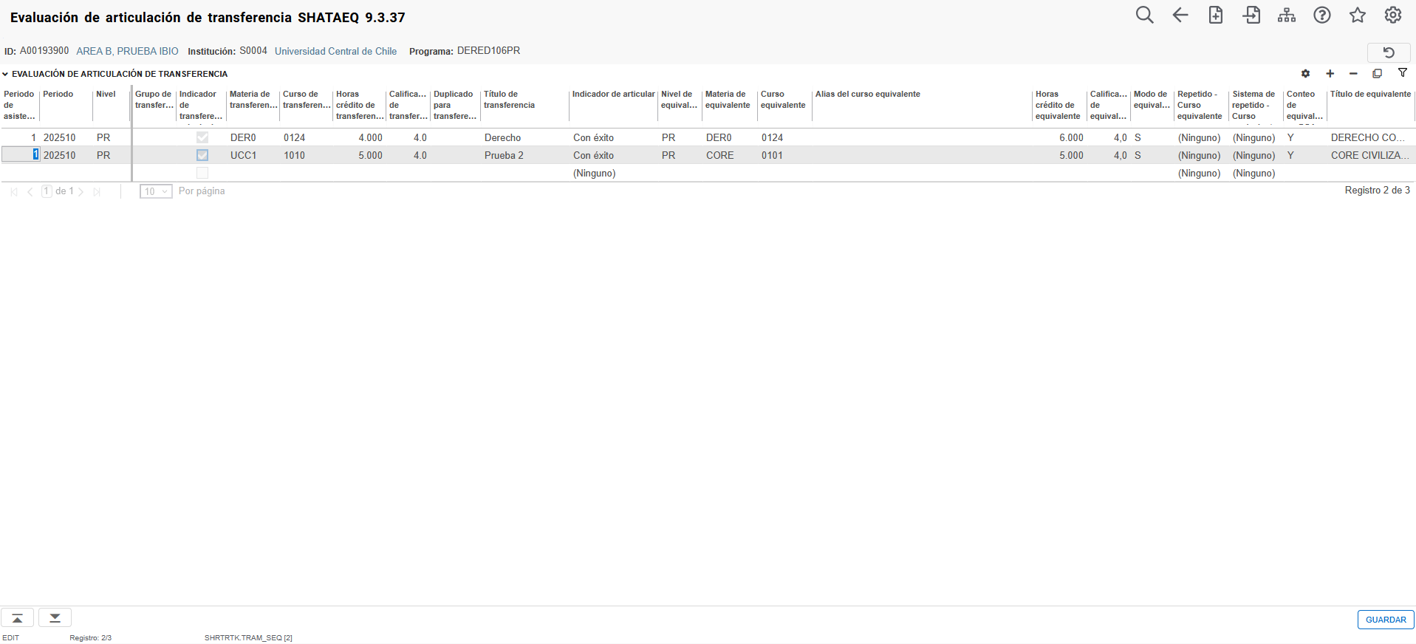
Evaluación de articulación de transferencia (SHATAEQ)
Gestionar homologación y convalidación
15
14
El sistema ejecutará la articulación de las asignaturas indicando :
Que hubo éxito en la articulación
Muestra las asignaturas de la institución (UAI) que serán articuladas, según la equivalencia cargada en SHATATR.
Guarde la información
Pase al siguiente bloque
17
16

Slide 45
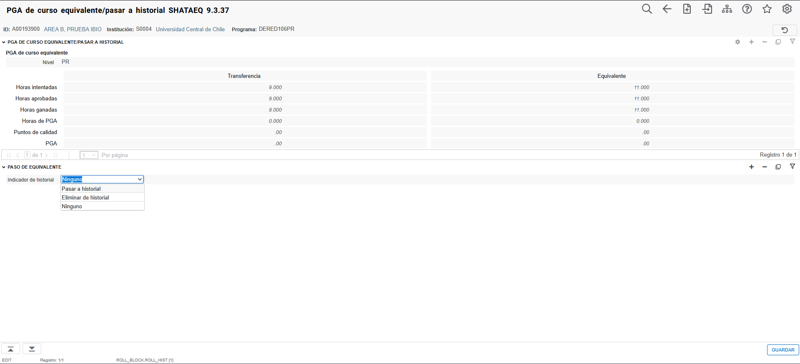
Evaluación de articulación de transferencia (SHATAEQ)
Gestionar homologación y convalidación
18
La página muestra un resumen de la cantidad de créditos que se están otorgando al estudiante desde la institución de procedencia (Transferencia) y los que se convalidarán en la UAI (Equivalente):
Seleccione el Indicador de historial: ‘Pasar a historial’
Guarde la información
19

Slide 46
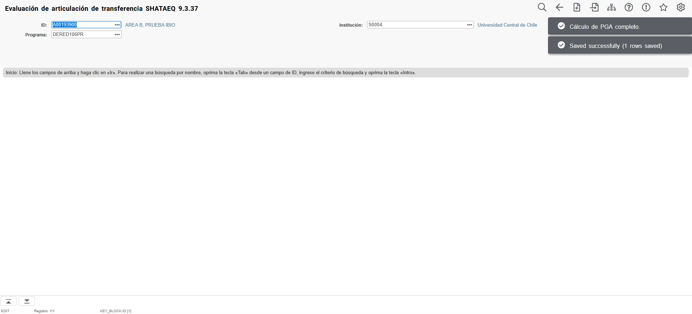
Evaluación de articulación de transferencia (SHATAEQ)
Gestionar homologación y convalidación
Se debe mostrar un mensaje de éxito en el proceso.

Slide 47
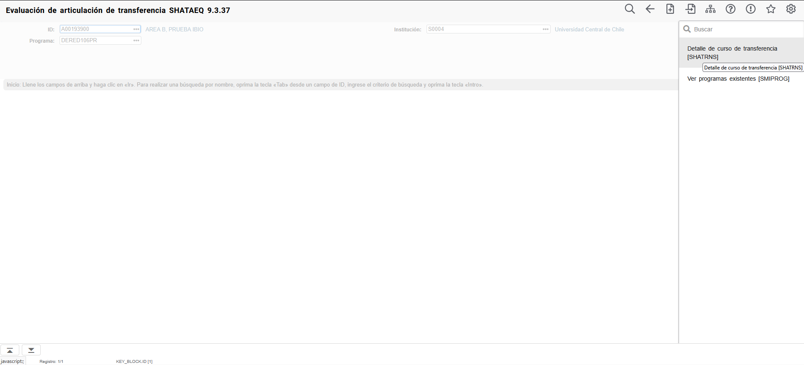
Evaluación de articulación de transferencia (SHATAEQ)
Gestionar homologación y convalidación
20
21
Haga clic en la opción que corresponde al menú Relacionado
Seleccione la opción Detalle de curso de transferencia (SHATRNS)

Slide 48
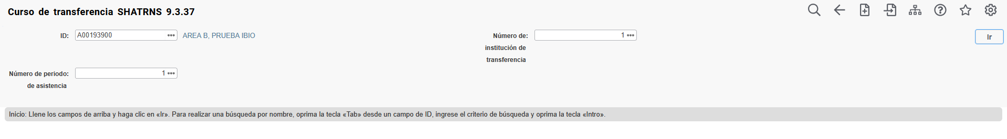
Curso de transferencia (SHATRNS)
Gestionar homologación y convalidación
22
23
Ingrese los datos en el bloque de información clave de la página, según lo indicado en las diapositivas 33 y 34
Presione el botón ‘Ir’.

Slide 49
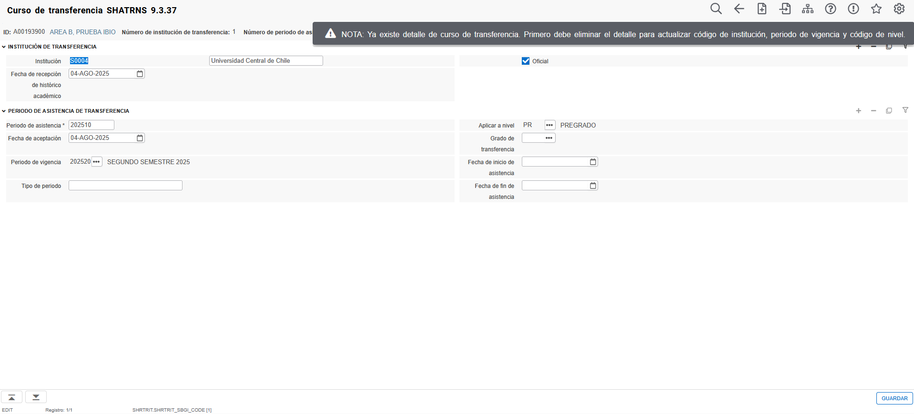
Curso de transferencia (SHATRNS)
Gestionar homologación y convalidación
El sistema indica que ya existen cursos de transferencia procesados para el registro que se está consultando.
Presione el botón de siguiente bloque 2 veces
24

Slide 50
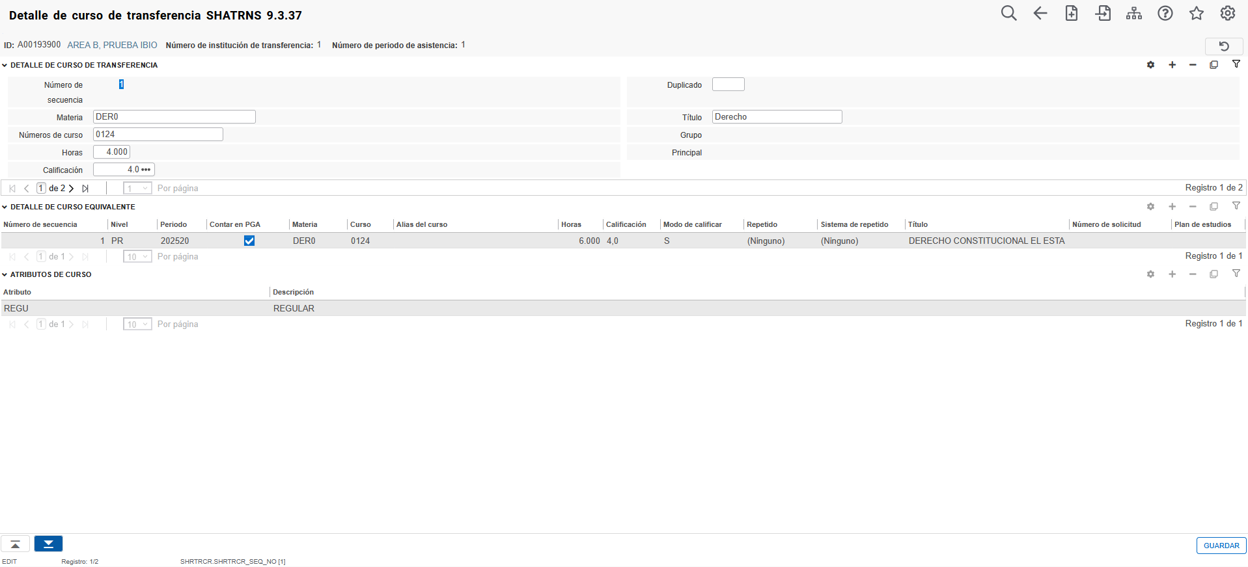
Curso de transferencia (SHATRNS)
Gestionar homologación y convalidación
Se muestran las asignaturas que fueron convalidas para el estudiante y período de asistencia de la institución:
En el bloque Detalle de curso de transferencia se visualiza la asignatura que corresponde a la asignatura de la institución de procedencia.
En el bloque Detalle de curso equivalente, se visualiza la asignatura que fue convalidada por la UAI.
Puede moverse entre los registros para ver cada una de ellas.

Slide 51
Convalidación individual
Gestionar homologación y convalidación

Slide 52
Curso de transferencia (SHATRNS)
Gestionar homologación y convalidación
1
2
Las convalidaciones podrán ser formalizadas por medio de la página administrativa SHATRNS, que es en donde quedan definidas. Para ello siga los siguientes pasos:
Ingrese el ID del estudiante al cual se le otorgarán las convalidaciones
Posteriormente se debe definir el campo ‘Número de institución de transferencia’, este campo representa un identificador de la institución de la cual provendría la homologación externa a concretar, por lo cual debiera existir solo un código por institución externa que esté relacionada con el estudiante. Se sugiere como primer registro usar el valor numérico 1, en caso de que se presenten homologaciones externas de dos o más instituciones, se sugiere definir este campo como un número correlativo de las mismas (1, 2, 3 …, N), siendo parametrizada con el valor 2 a la segunda institución a ingresar.

Slide 53
Curso de transferencia (SHATRNS)
Gestionar homologación y convalidación
3
4
Realizado lo anterior, se requiere definir el campo ‘Número de periodo de asistencia’; este campo representa un identificador de los distintos periodos académicos que el estudiante desea homologar y fueran provenientes de una misma institución de origen, por lo cual deberá existir un código por cada periodo académico asociado a la institución externa relacionada con el estudiante.
Se sugiere como primer registro usar el valor numérico 1. Si decide incluir en un único periodo todos conocimientos externos obtenido por el estudiante se recomienda utilizar un único registro, pero si se desea diferenciar los contenidos cursados por cada periodo académico desarrollado por el estudiante en la institución externa se deberá utilizar un número correlativo para cada periodo a ingresar (1, 2, 3…N).
Presione el botón ‘Ir’.

Slide 54
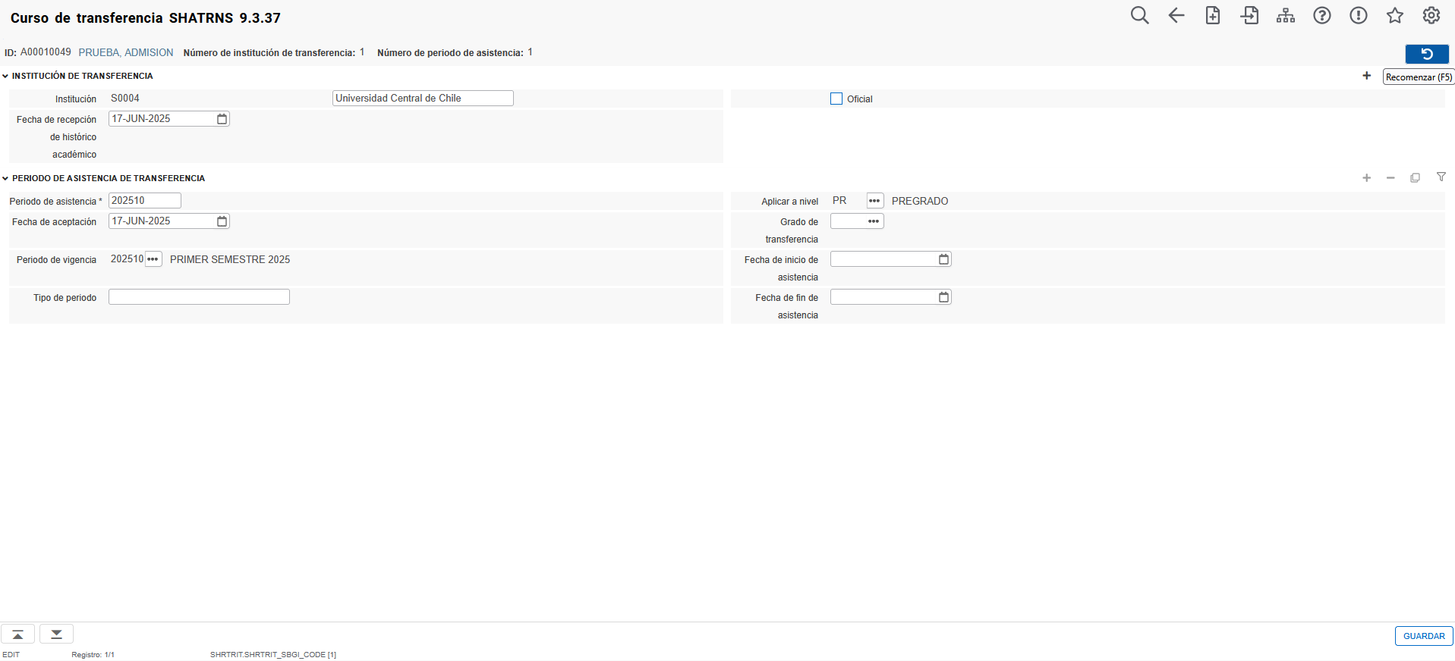
Curso de transferencia (SHATRNS)
Gestionar homologación y convalidación
5
Ingrese o seleccione el código de la Institución de procedencia para la cual se dará la convalidación al estudiante. La fecha de ingreso de la información queda en la fecha de recepción.
Guarde la información.
Pase al siguiente bloque.
7
6

Slide 55
Curso de transferencia (SHATRNS)
Gestionar homologación y convalidación
8
10
9
En el campo Periodo de asistencia , ingrese o seleccione en el cual el estudiante haya cursado las asignaturas en la institución de origen. Este período debe ser mayor o igual al definido en el catálogo de las asignaturas de transferencia (SHATATC).
El campo fecha de aceptación toma la fecha de ingreso de la información en la página.
En el campo ‘Periodo de Vigencia’ ingrese o seleccione el periodo académico en el cual quedarán convalidadas las asignaturas para el estudiante en UAI.
Ingrese el nivel para el cual se convalidarán las asignaturas.
Guarde la información.
Pase al siguiente bloque
12
11

Slide 56
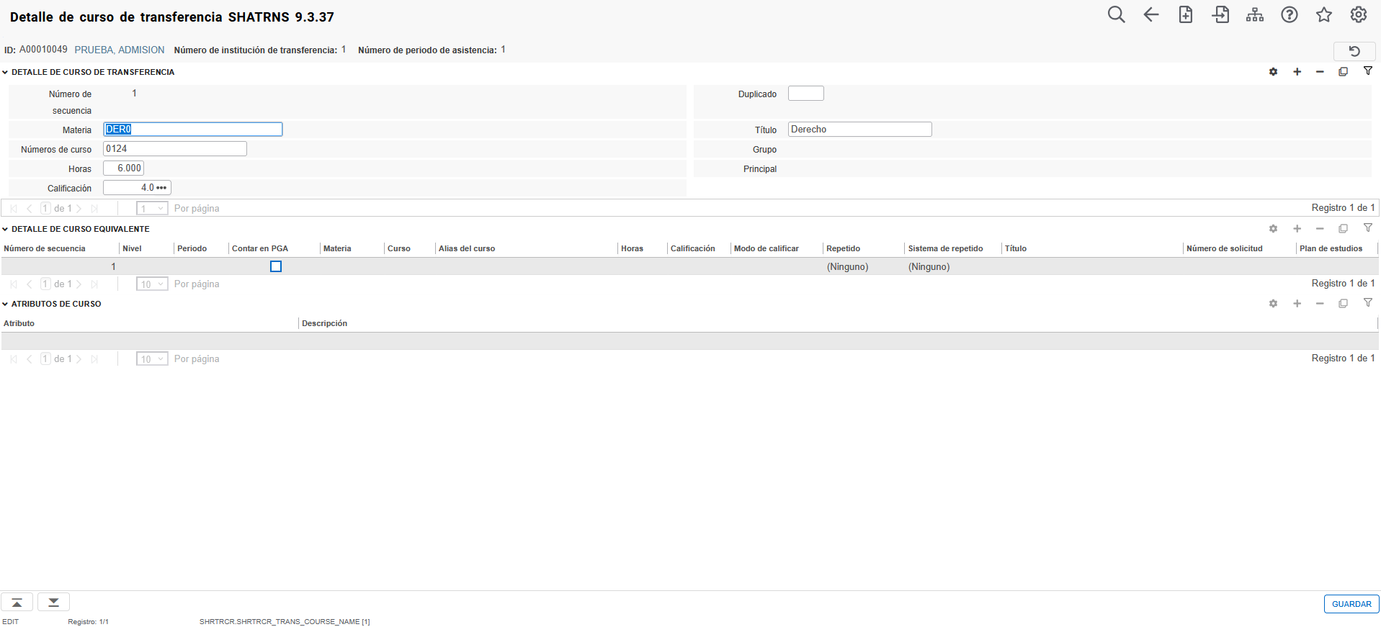
Curso de transferencia (SHATRNS)
Gestionar homologación y convalidación
13
14
15
16
Ingrese la identificación que le dará a la asignatura de la institución de procedencia en los campos Materia y Números de curso.
Ingrese el título de la materia.
Ingrese los créditos que tiene el curso en la institución de procedencia en el campo Horas.
Especifique la calificación que obtuvo el estudiante en la asignatura de la institución de procedencia
Guarde la información
17

Slide 57
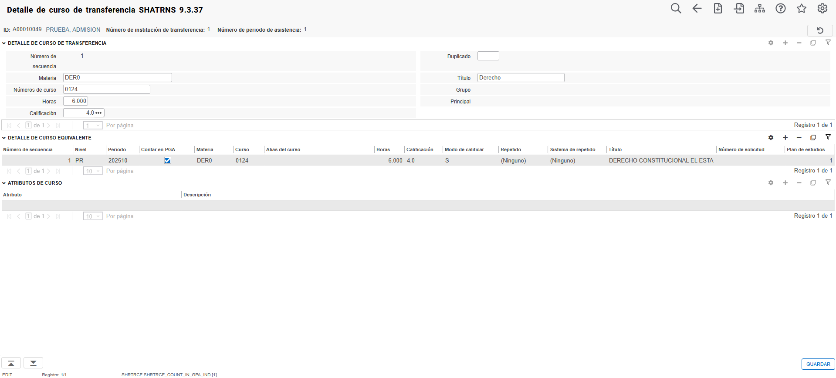
Curso de transferencia (SHATRNS)
Gestionar homologación y convalidación
18
19
20
21
22
Active la casilla Contar en PGA para que la asignatura dada por transferencia sea incluida en la evaluación del cumplimiento de Plan de estudios (CAPP).
Defina la asignatura de la UAI que se convalidará ingresando la materia y curso que corresponda en cada registro. Los valores de Horas y Título se llenarán automáticamente.
Ingrese la calificación con la que se convalidará la asignatura en la UAI.
Ingrese el modo de calificar de la asignatura.
Ingrese o seleccione el Plan de estudios para el cual aplica la convalidación.
Guarde la información
23

Slide 58
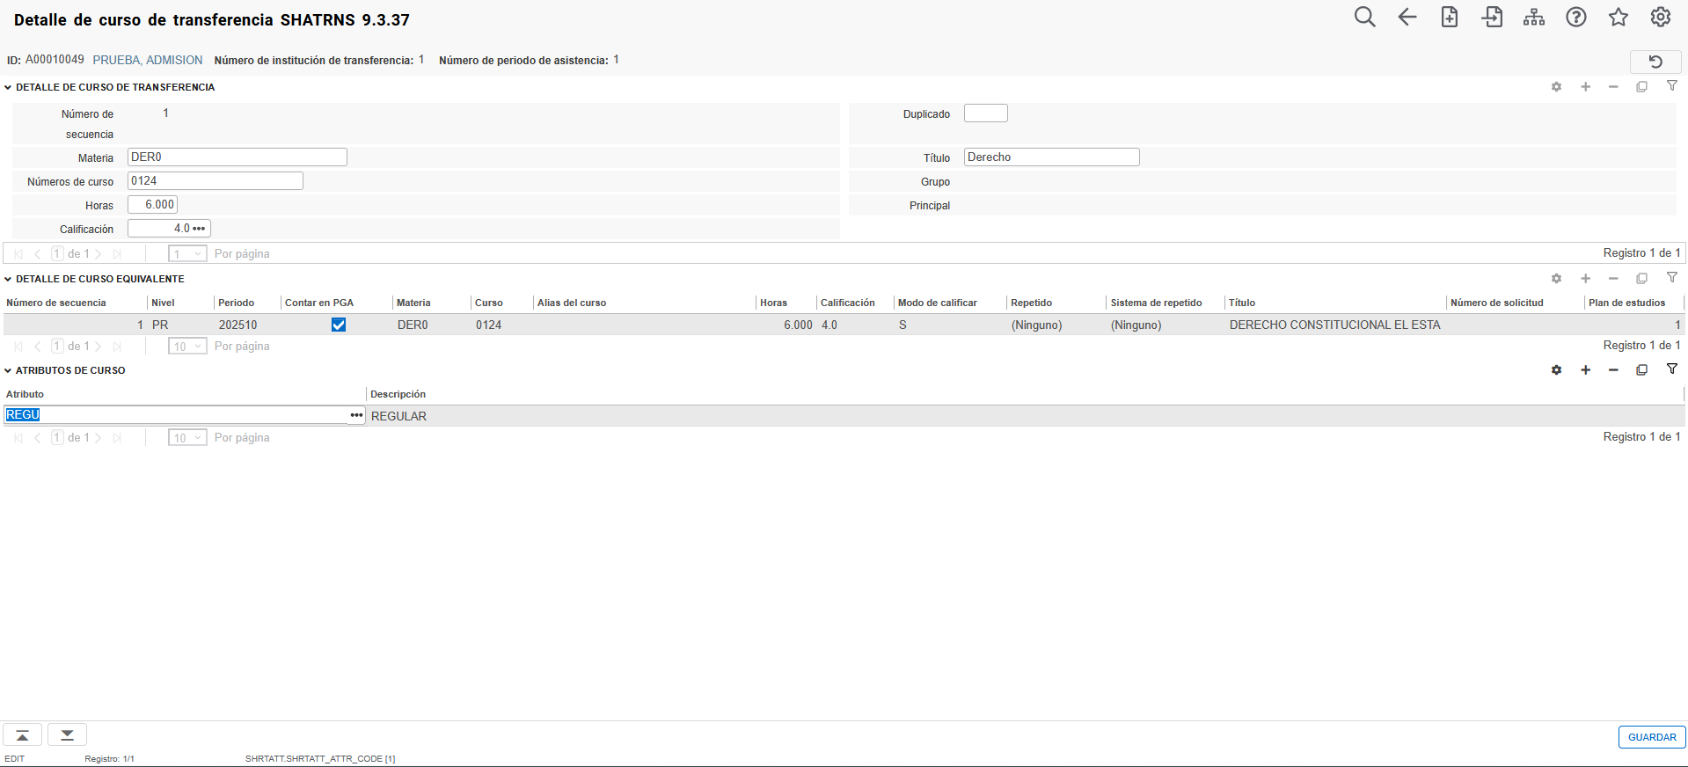
Curso de transferencia (SHATRNS)
Gestionar homologación y convalidación
25
Pase al siguiente bloque
Si la asignatura UAI tuviera atributos, estos serían cargados al concepto de convalidación en la sección ‘Atributos de Curso’ pudiendo ser modificados utilizando las comandas ‘+’ o ‘-’, para definir más o menos atributos al curso convalidado.
24
23

Slide 59
Curso de transferencia (SHATRNS)
Gestionar homologación y convalidación
Si para la misma referencia de curso externo se desea convalidar dos o más asignaturas del catálogo de curso de la institución, se ha de insertar un nuevo registro en la sección “Detalle de Cursos Equivalente’, utilizando la opción ‘+’, y se procedería con el cargue de los registros asociados de la nueva asignatura, tal cual fue realizado en los procesos anteriores.

Slide 60
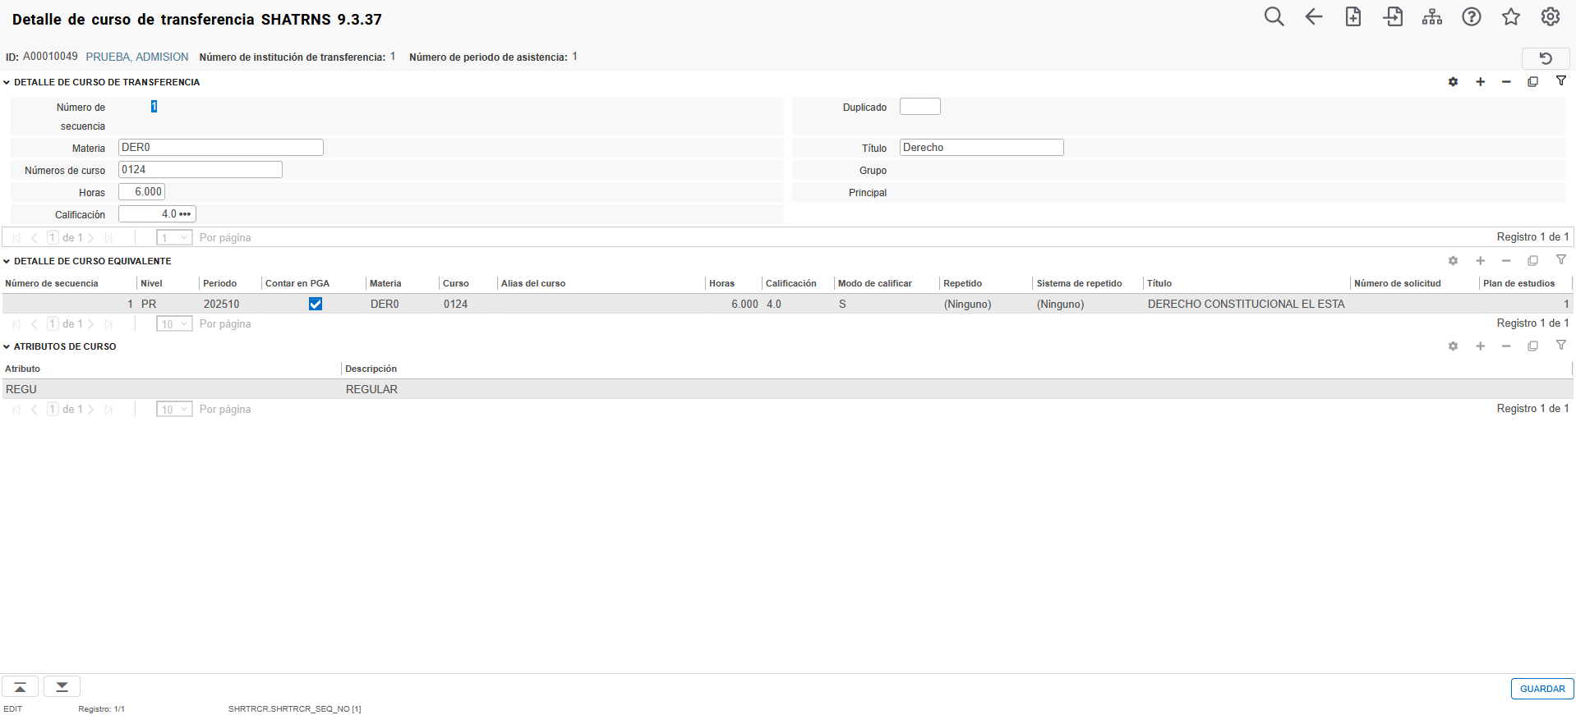
Curso de transferencia (SHATRNS)
Gestionar homologación y convalidación
En caso de que se desee ingresar una nueva asignatura de procedencia que se desee convalidar con las asignaturas de la institución, en la sección ‘Detalle de Curso de Transferencia’ se deberá presionar el botón ‘+’ con lo cual se generaría un nuevo registro a configurar, repitiendo los procesos de definición ya ilustrados anteriormente.

Slide 61
RESUMEN
Actualizar estado del estudiante
Banner permite el ingreso de las homologaciones externas por medio de la página administrativa SHATRNS, haciendo referencia a la institución de origen desde la cual provendría el estudiante.
Cada institución de origen se ha de referenciar una única vez al estudiante, pero dentro de dicha asignación pudiere tener uno o varios periodos de asistencia asociados.
Es posible realizar desde una única asignatura de origen la homologación de una o varias asignaturas del catálogo de curso. Por lo anterior se pueden ingresar homologaciones con una relación 1:1, 1:N o N:N.
Las asignaturas del catálogo que fueran homologadas heredan los atributos que estuvieran configurados a nivel de catálogo, pudiendo ser modificados en caso de ser necesario.

Slide 62


MUCHAS GRACIAS
Consultor
Correo

